Slide 1
예외처리 및 형변환
홍익대학교
김 혜영편집

Slide 2
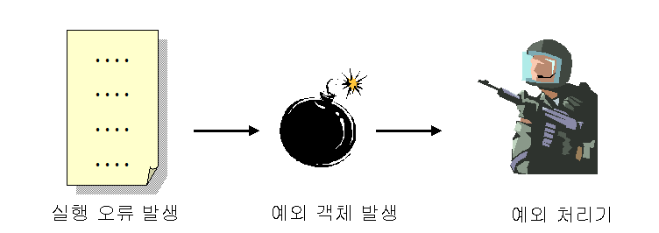
예외란?
예외(exception): 잘못된 코드, 부정확한 데이터, 예외적인 상황에 의하여 발생하는 오류
(예) 0으로 나누는 것과 같은 잘못된 연산이나 배열의 인덱스가 한계를 넘을 수도 있고, 디스크에서는 하드웨어 에러가 발생할 수 있다.

Slide 3
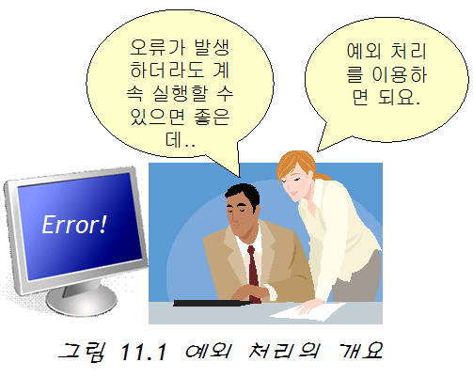
예외는 처리하는 것이 좋다.

Slide 4
피자 나누기 프로그램

Slide 5
피자 나누기 프로그램
#include <iostream>
using namespace std;
int main()
{
int pizza_slices = 0;
int persons = -1;
int slices_per_person=0;
cout << "피자 조각수를 입력하시오: ";
cin >> pizza_slices;
cout << "사람수를 입력하시오: ";
cin >> persons;
slices_per_person = pizza_slices / persons;
cout << "한사람당 피자는" << slices_per_person << "입니다." << endl;
return 0;
}
피자 조각수를 입력하시오: 12
사람수를 입력하시오: 4
한사람당 피자는 3입니다.
계속하려면 아무 키나 누르십시오 . . .

Slide 6
전통적인 오류 처리 방식
If-else을 사용하여 조건을 검사
정상적인 코드와 오류 처리 처리 분리가 어려움
if (pizza_slices < 0) {
cout << "피자조각이 음수임";
} else if (pizza_slices == 0) {
cout << "피자조각이 0임";
} else {
if (persons == 0) {
cout << "사람이 0명입니다. "<< endl;
} else if (persons < 0) {
cout << "사람이 음수입니다. " << endl;
} else {
slices_per_person = pizza_slices / persons;
cout << "한사람당 피자는" << slices_per_person << "입니다." << endl;
}
}

Slide 7
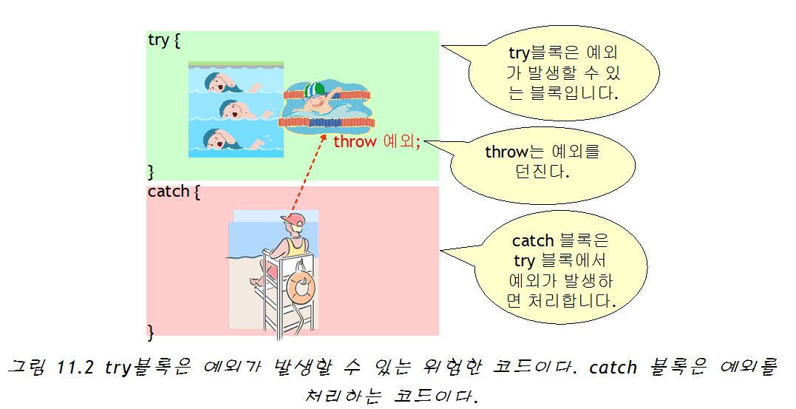
예외 처리기

Slide 8
피자 나누기 프로그램
int main()
{
int pizza_slices = 0;
int persons = -1;
int slices_per_person=0;
try
{
cout << "피자조각 수를 입력하시오: ";
cin >> pizza_slices;
cout << "사람수를 입력하시오: ";
cin >> persons;
if (persons == 0)
throw persons;
slices_per_person = pizza_slices / persons;
cout << "한사람당 피자는" << slices_per_person << "입니다." << endl;
}
catch(int e)
{
cout << "사람이" << e << " 명입니다. "<< endl;
}
return 0;
}

Slide 9
실행 결과
피자 조각수를 입력하시오: 12
사람수를 입력하시오: 4
한사람당 피자는 3입니다.
계속하려면 아무 키나 누르십시오 . . .
피자 조각수를 입력하시오: 12
사람수를 입력하시오: 0
사람이 0 명 입니다.
계속하려면 아무 키나 누르십시오 . . .

Slide 10
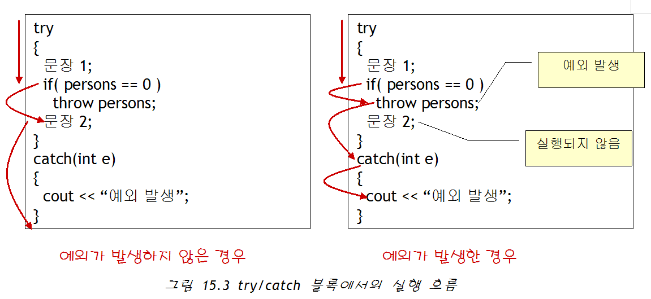
try/catch 블록에서의 실행 흐름

Slide 11
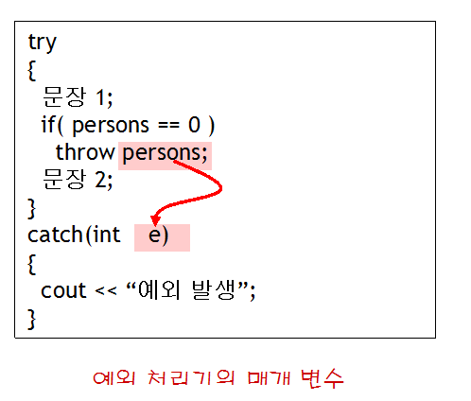
catch 블록의 매개 변수

Slide 12
타입이 일치되는 예외만 처리
try
{
int person =0;
...
if (persons == 0)
throw persons;
...
}
catch(char e)
{
cout << "사람이 " << e << " 명 입니다. "<< endl;
}
타입이 일치하지 않음

Slide 13
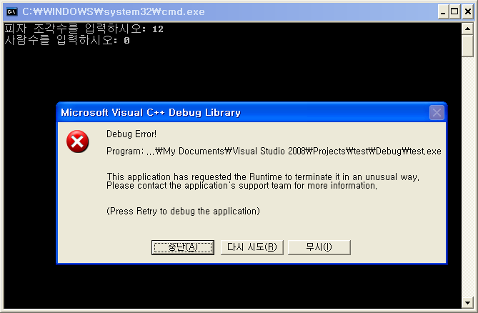
실행 결과

Slide 14
모든 타입의 예외를 잡고 싶으면
catch(...)
{
// 모든 예외를 잡아서 처리할 수 있다.
}

Slide 15
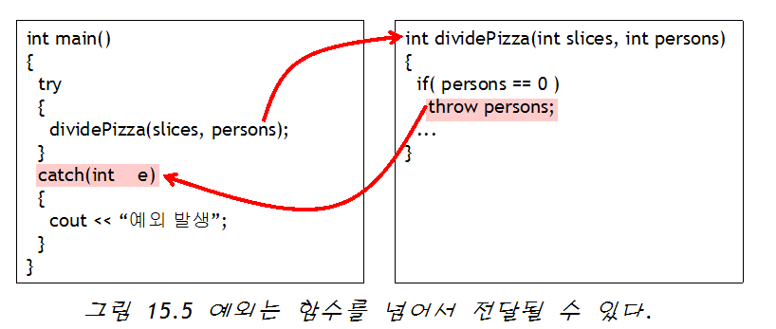
예외 전달

Slide 16
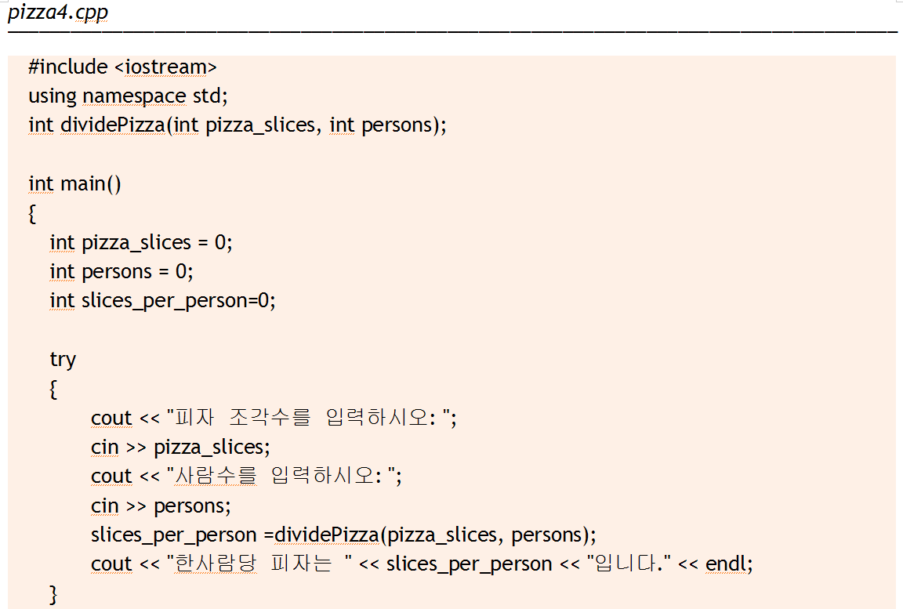
예외 전달

Slide 17
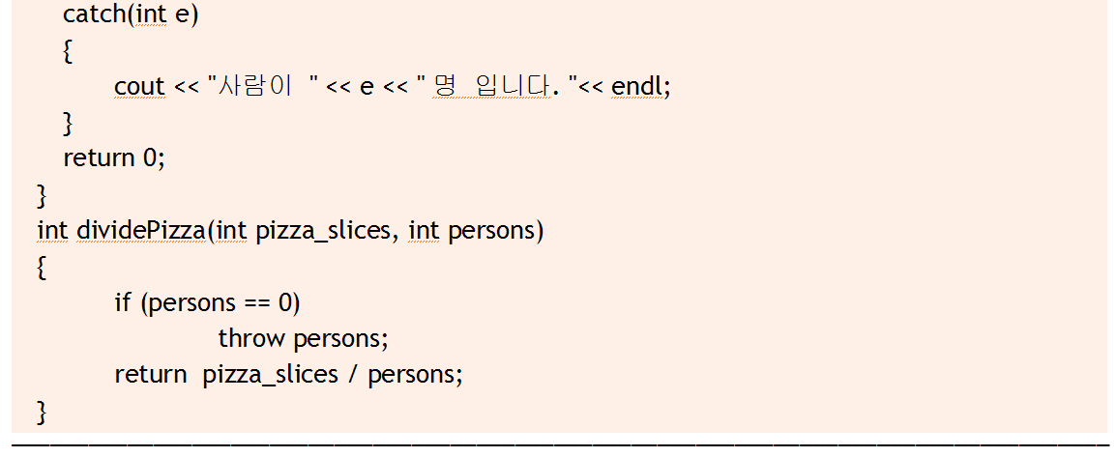
예외 전달

Slide 18
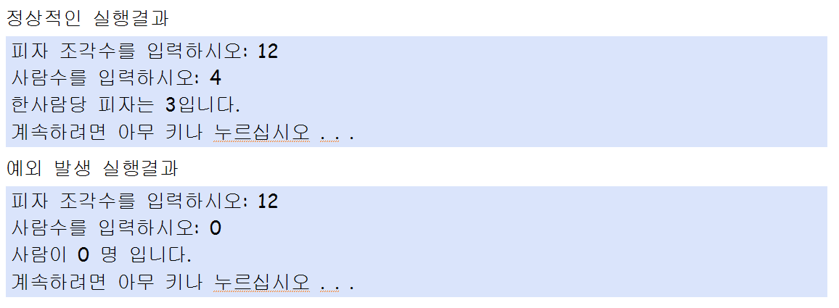
실행 결과

Slide 19
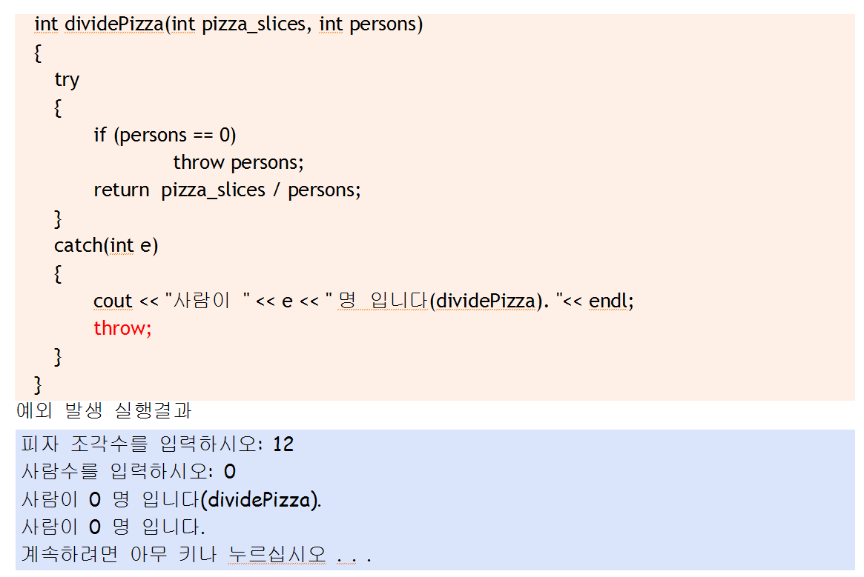
예외를 처리하고 다시 보내고자 할때

Slide 20
함수 헤더에 예외 명시
int dividePizza(int s, int p) throw () // 예외를 던지지 않는다.
int dividePizza(int s, int p) throw (..) // 예외를 던진다. 타입은 지정하지않음
int dividePizza(int s, int p) throw (int) // int 타입의 예외를 던진다.
int dividePizza(int s, int p) throw (int, double)

Slide 21
다중 catch 문장
하나의 try 블록에서는 여러 개의 throw 문장을 가질 수 있다.
여러 가지 타입의 값을 처리하려면 여러 개의 catch 블록을 두어야 한다.
예를 들어서 피자 나누기 예제에서 사람 수가 0이 될 수도 있고 사람 수가 음수가 될 수도 있다. 이것을 구분하여서 처리하려면 다음과 같이 두 개의 catch 블록을 정의하여야 한다.

Slide 22
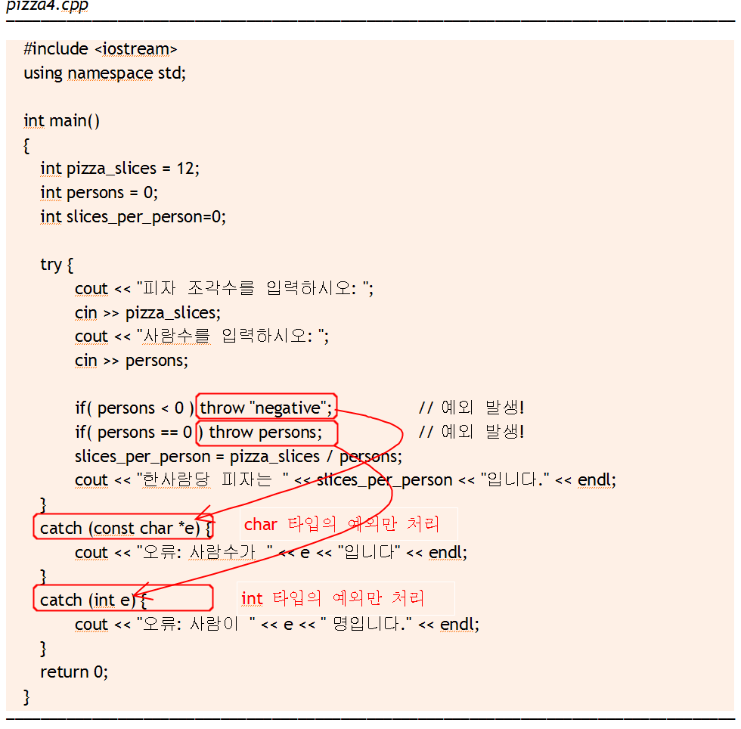
다중 catch 문장

Slide 23
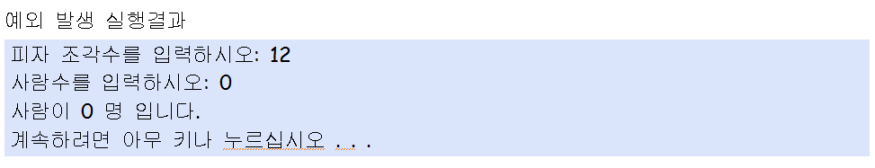
실행 결과

Slide 24
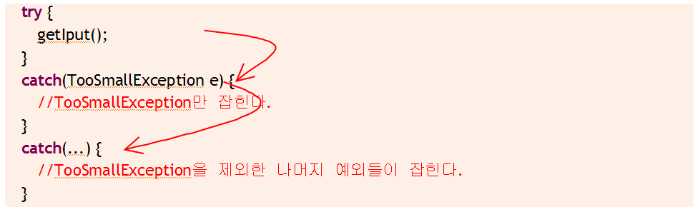
구체적인 예외를 먼저 잡는다.

Slide 25
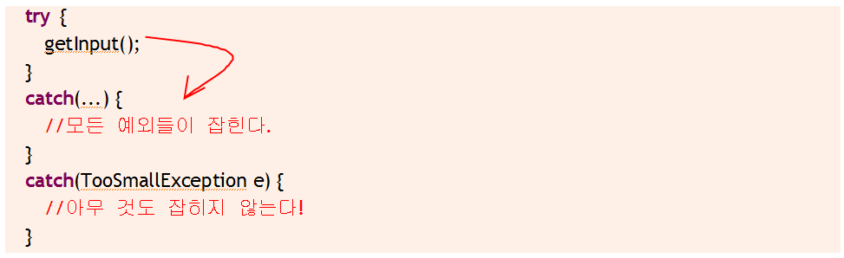
반대로 하면

Slide 26
자신의 예외 클래스 작성
throw 문장은 클래스 타입의 객체도 던질 수 있다.
예외 클래스도 단지 하나의 클래스에 불과
(예) throw NoPersonException(persons);
예외를 위한 클래스의 객체

Slide 27
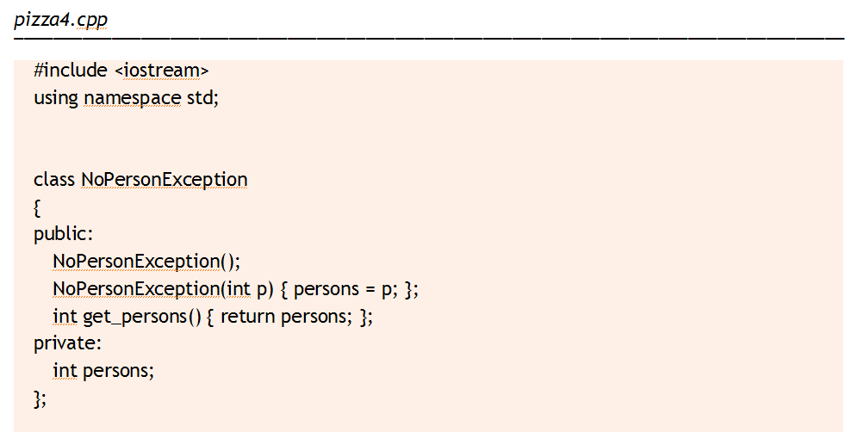
예제

Slide 28
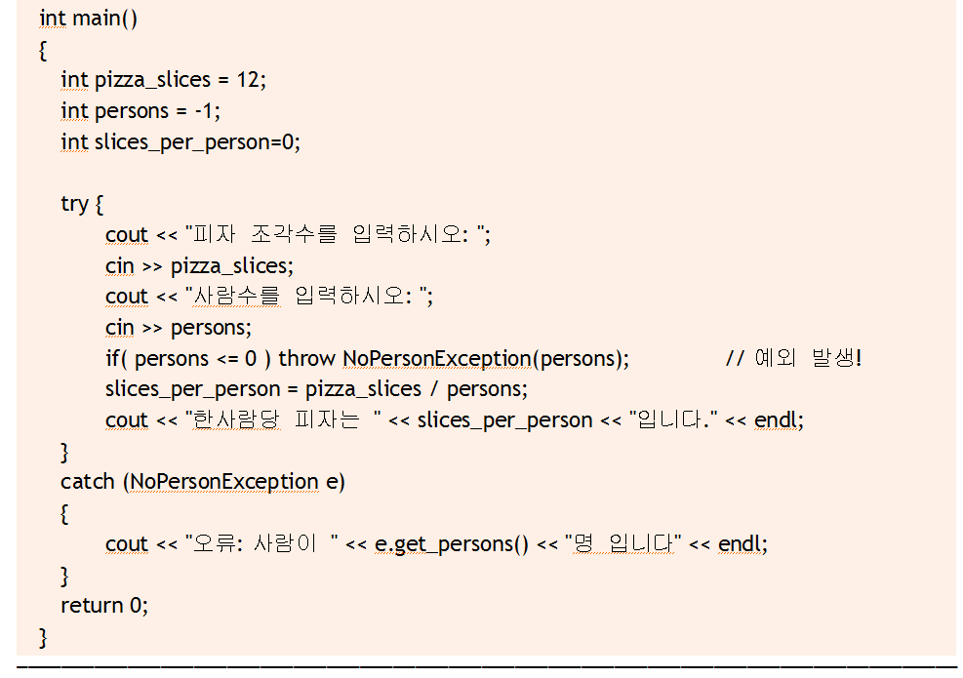
예제

Slide 29
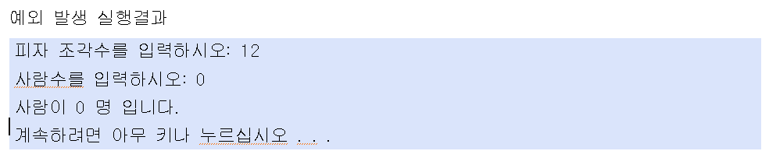
실행 결과

Slide 30
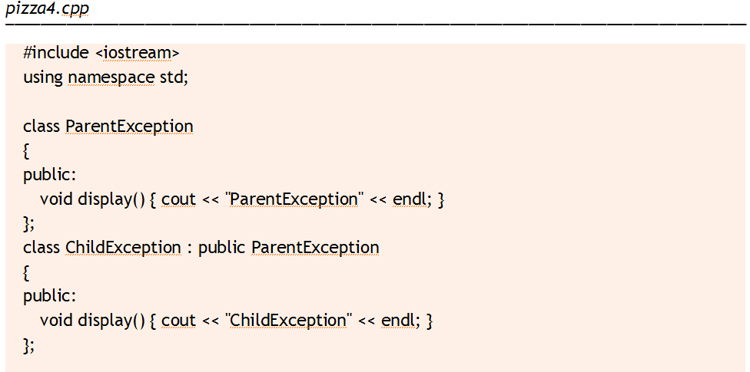
상속 관계에 있는 예외 클래스

Slide 31
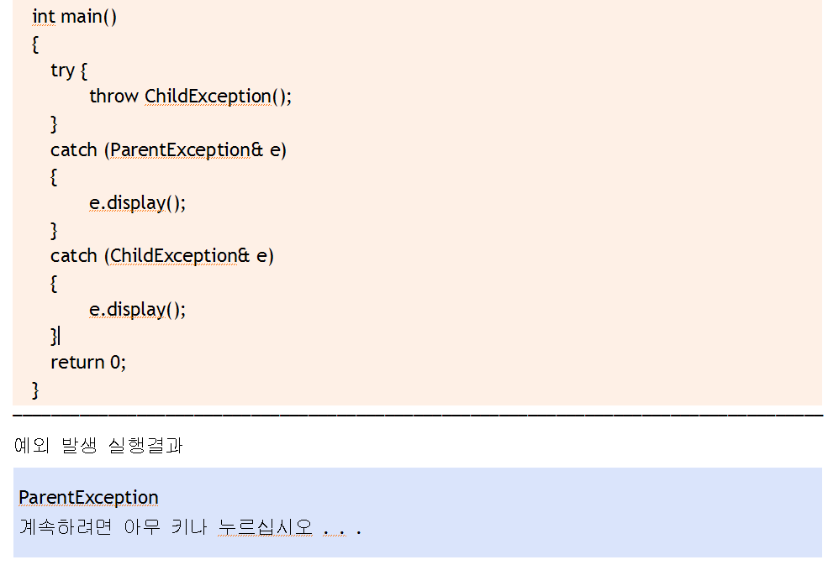
상속 관계에 있는 예외 클래스

Slide 32
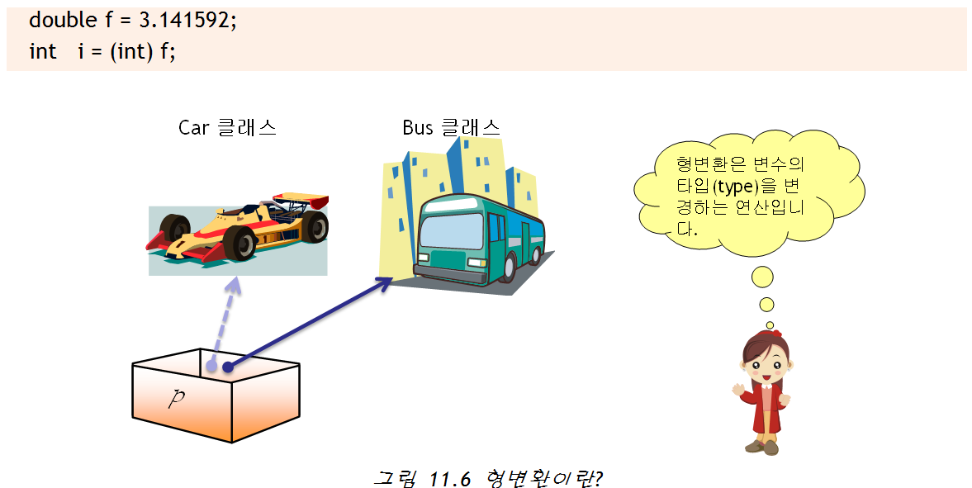
형변환

Slide 33
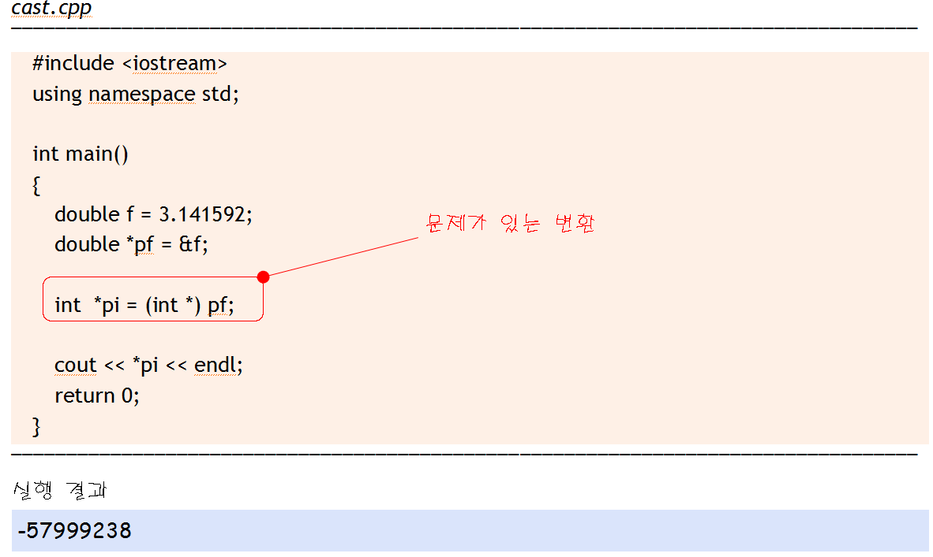
C언어의 형변환의 문제점
너무 관대함!

Slide 34
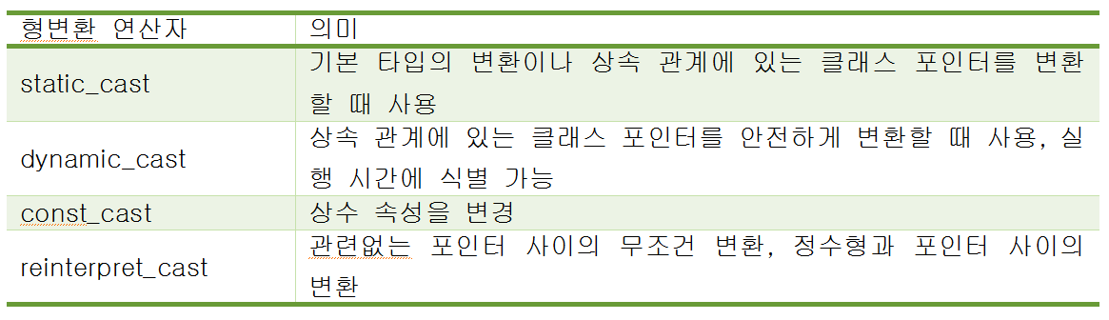
C++의 형변환 연산자

Slide 35
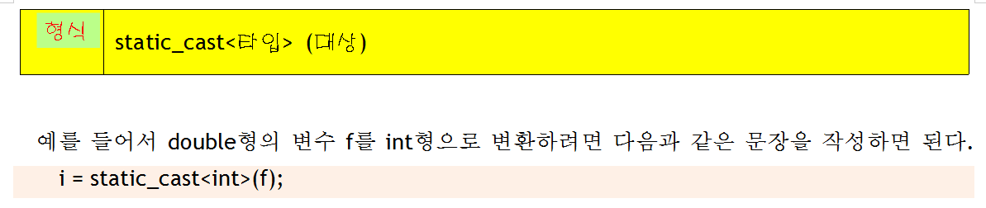
static_cast
컴파일 시간에 논리적으로 타당한 변환만을 수행한다

Slide 36
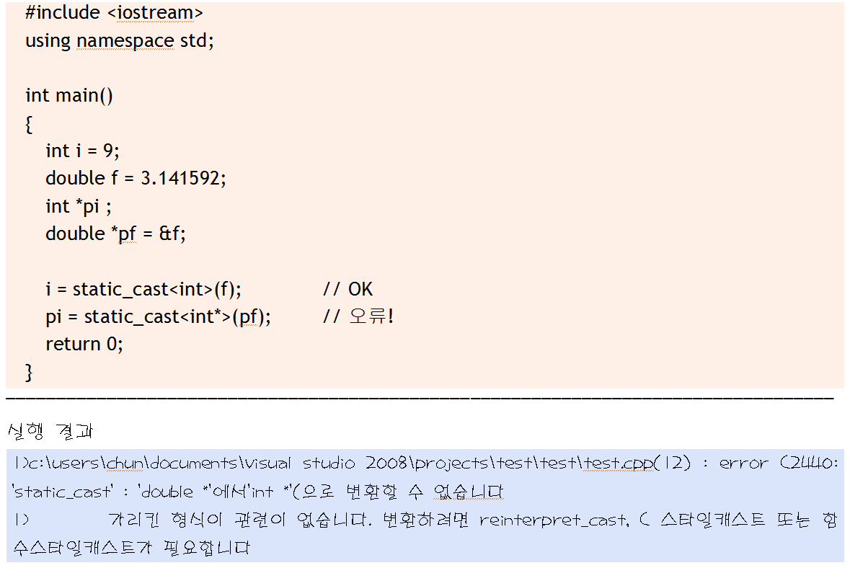
예제

Slide 37
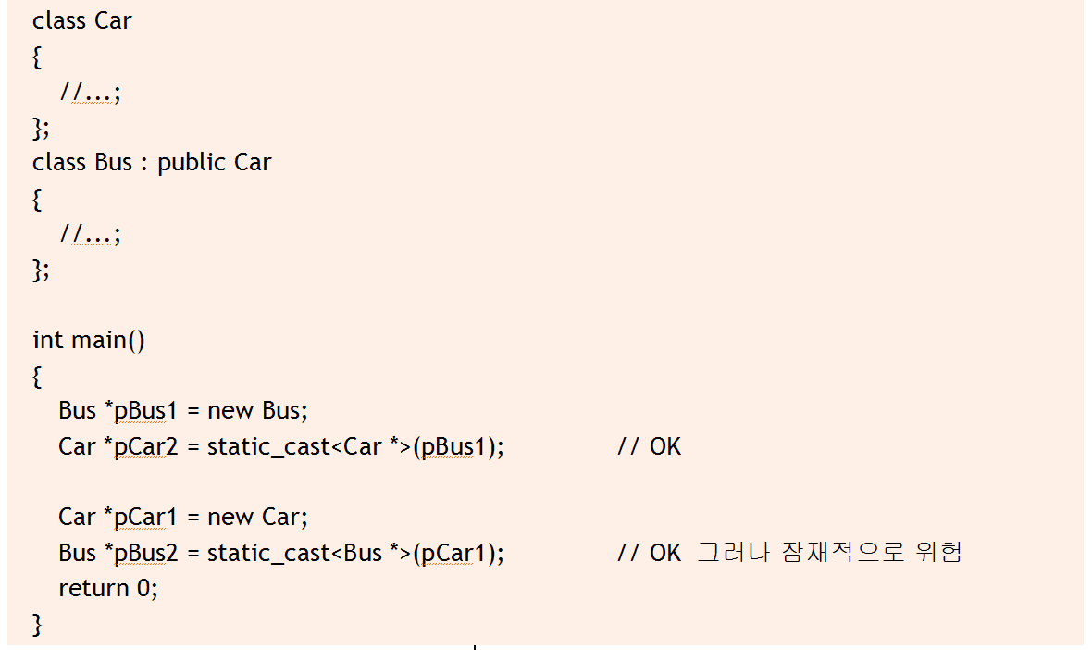
예제

Slide 38
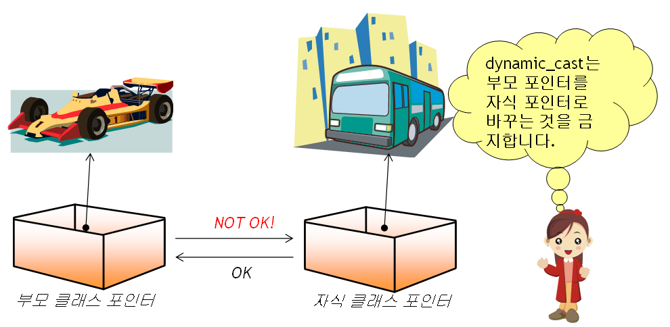
dynamic_cast
기본적으로 상향 형변환(upcast)은 허용하지만 하향 형변환(downcast)은 허용하지 않는다.

Slide 39
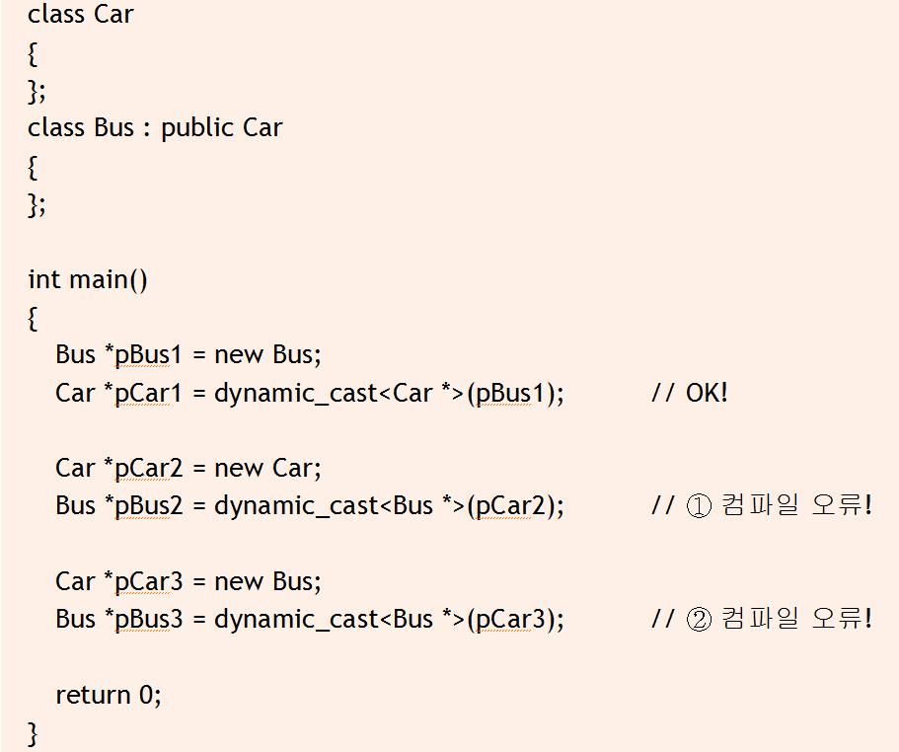
예제

Slide 40
dynamic_cast
dynamic_cast 연산자는 실행 시간에 포인터가 가리키는 객체의 타입을 보고 판단하여서 변환이 올바르면 변환된 타입이 반환된다. 그렇지 않으면 NULL이 반환된다.
이 기능을 사용하려면 부모 클래스가 가상 함수를 사용하고 있어야 한다.

Slide 41
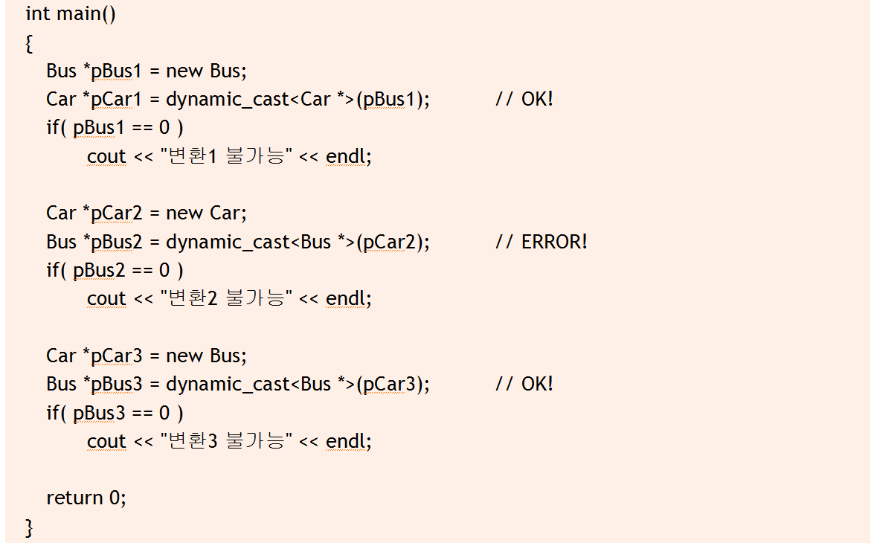
예제

Slide 42
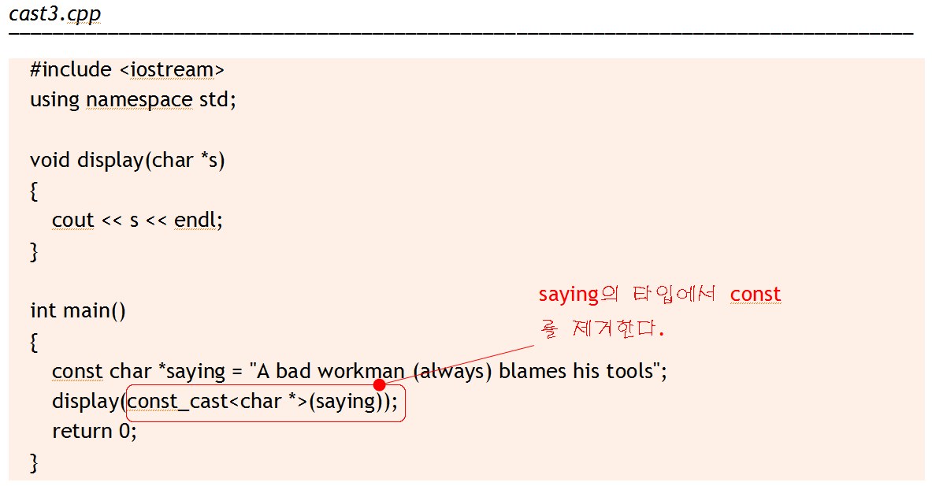
const_cast
const_cast는 타입에서 const 속성을 제거하거나 추가한다

Slide 43
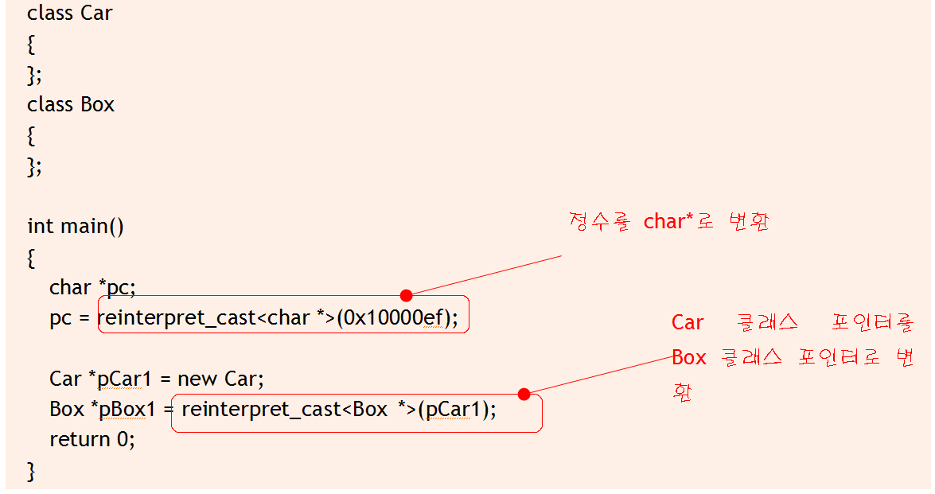
reinterpret_cast
어떤 포인터 타입이라도 다른 포인터 타입으로 변환

Slide 44
타입 정보
typeid 연산자는 실행 시간에 객체의 타입을 식별할 수 있다.
typeid가 반환하는 값은 type_info에 대한 참조자이다.

Slide 45
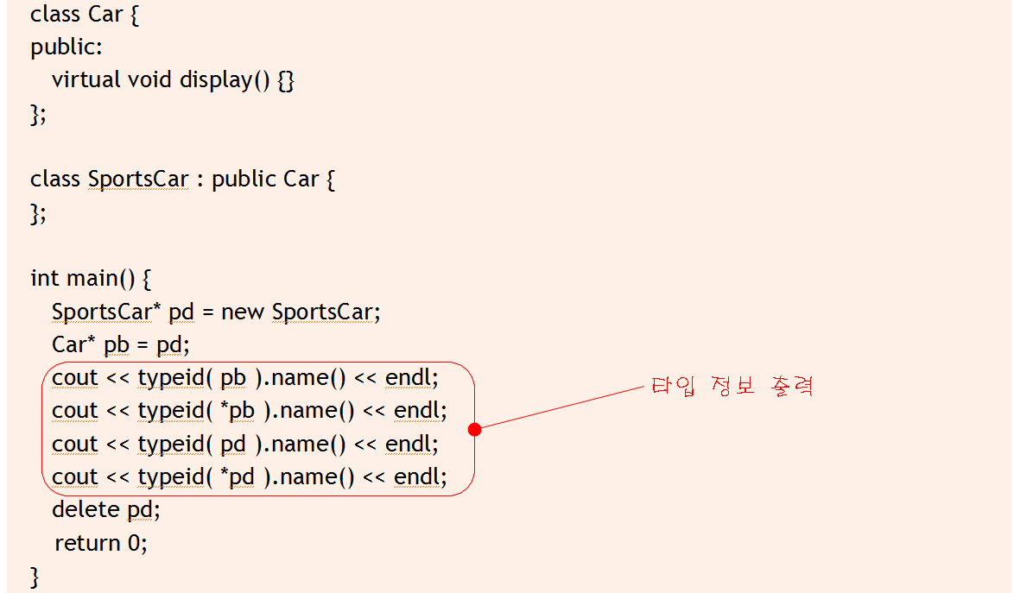
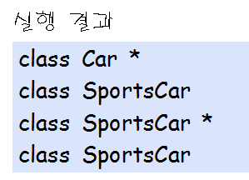
예제

